Slide 1
Banco de Dados II
Prof: Márcio Soussa

Slide 2
Referências Bibliográficas
Sistemas de Banco de Dados
Elmasri, Navathe
  Introdução a Sistemas de Bancos de Dados, C.J. Date, Ed. Campus.
  Sistema de Banco de Dados, A Silberschatz, H.F. Korth, Ed. Makron Books

Slide 3


Processamento de Transações
Introdução
Propriedades ACID
A: Atomicidade
  Unidade lógica atômica (tudo ou nada)
C: Consistência (Preservação)
  Ao final de uma transação o banco continua consistente
I: Isolamento
  A execução de uma transação não deve sofrer interferência de outras transações concorrentes
D: Durabilidade (Persistência)
  Após o ponto de confirmação, as alterações devem persistir no banco de dados

Slide 4
Arquitetura de um SGBD
Referência
Respostas
Comandos da
Aplicação /usuário/ DBA
Catálogo do
Sistema
Compilador
Otimizador
Gerente de Transações
Gerente
de
bloqueios
Gerente
de
logs
Gerente de acesso a dados
Gerente
de
buffers
LOG
BD

Slide 5
Controle de Concorrência
Primitiva
“Princípio da correção”
Toda transação, se executada de forma isolada, transformará qualquer estado consistente em outro estado consistente.

Slide 6
Controle de Concorrência
Escalonador (Scheluder)
Escalonador : Tem como função assegurar que as transações preservem a consistência quando executadas simultaneamente.
T1: Update
T2: Insert…Select
Gerenciador
de Transações
Solicitações de leitura e gravação
Escalonador
(Scheduler)
Buffers de
Memória

Slide 7
Controle de Concorrência
Escalonamento
Sequência ordenada das ações executadas por uma ou mais transações.
Ex: Restrição: A=B Inicialmente possuem valor = 25
Ex.: T1 T2
Read(A,t) Read(A,s)
T := t + 100; s := s*2;
Write(A,t) Write(A,s)
Read(B,t) Read(B,s)
T := t + 100; s:= s * 2;
Write(B,t); Write(B,s);

Slide 8
Controle de Concorrência
Escalonamento
Escalonamento Serial (1) – T1 antes de T2
Ex1: T1 Read(A,t)
T := t + 100;
Write(A,t)
Read(B,t)
T := t + 100;
Write(B,t);
T2
Read(A,s)
s := s*2;
Write(A,s)
Read(B,s)
s:= s * 2;
Write(B,s);

Slide 9
Controle de Concorrência
Escalonamento
Escalonamento Serial (2) – T2 antes de T1
Ex2: T2
Read(A,s)
s := s*2;
Write(A,s)
Read(B,s)
s:= s * 2;
Write(B,s);
T1
Read(A,t)
T := t + 100;
Write(A,t)
Read(B,t)
T := t + 100;
Write(B,t);

Slide 10


Controle de Concorrência
Escalonamento
Serialização (Serializabilidade, Seriabilização)
  Requisito abstrato que tem como objetivo assegurar que as transações executem de forma concorrente e ao final o estado do banco continue consistente.
Escalonamento Serializável:
  Quando seu efeito sobre o estado do banco de dados é igual ao de algum escalonamento serial.
Escalonamento não-serializável:
  Escalonamento que não assegura o estado consistente do banco de dados

Slide 11
Controle de Concorrência
Escalonamento
Escalonamento Serializável
Ex3: T1 T2
Read(A,t)
T := t + 100;
Write(a,t)
Read(A,s)
S := s *2;
Write(A,s);
Read(B,t)
T := t + 100;
Write(B,t)
Read(B,s)
S := s *2;
Write(B,s);

Slide 12
Controle de Concorrência
Escalonamento
Escalonamento Não-Serializável
Ex4: T1 T2
Read(A,t)
T := t + 100;
Write(a,t)
Read(A,s)
S := s *2;
Write(A,s);
Read(B,s)
S := s *2;
Write(B,s);
Read(B,t)
T := t + 100;
Write(B,t)

Slide 13
Controle de Concorrência
Serialização
Serializabilidade de conflito
Baseia-se na idéia de conflito de operações. Ordenamento de pares de operações conflitantes:
Operações conflitantes: ( Leitura e gravação ) ou ( gravação e gravação )de um mesmo item por transações diferentes.
R1(X) e W2(X);
W1(X) e R2(X);
W1(X) e W2(X);
Exemplos anteriores:
T1: r1(A);w1(A);r1(B);w1(B); T2: r2(A);w2(A);r2(B);w2(B);
Ex1: r1(A);w1(A);r1(B);w1(B); r2(A);w2(A);r2(B);w2(B); (serial- T1,T2)
Ex3: r1(A);w1(A); r2(A);w2(A);r1(B);w2(B); r2(B);w2(B); (serializável)
Ex4: r1(A);w1(A);r2(A);w2(A);r2(B);w2(B);r1(B);w1(B); (não serializável)
Operações conflitantes:
R1(A) e W2(A) W1(A) e W2(A) W1(A) e R2(A)
R1(B) e W2(B) W1(B) e W2(B) W1(B) e R2(B)

Slide 14
Controle de Concorrência
Bloqueios
Como os SGBDs impõem a serialização ?
A técnica mais comum adotada é a utilização de bloqueios sobre elementos do banco de dados, a fim de evitar um comportamento não serializável. (Pessimista)
Uma transação obtém bloqueios sobre os elementos do banco de dados para impedir que outras transações acessem esses elementos ao mesmo tempo e, portanto, haja risco da não serialização.
É utilizada uma tabela de bloqueios
Há outras técnicas:
  Timbre de hora – Timestamp
  Técnicas otimistas- Entendem que operações conflitantes são exceção

Slide 15

Controle de Concorrência
Bloqueios
Regras
  Uma transação só pode ler ou gravar um elemento se tiver solicitado previamente um bloqueio sobre esse elemento.
    Li(x) - Lock
  Se uma transação bloquear um elemento, ele terá de desbloquear mais tarde
    Ui(x) - Unlock

Slide 16
Controle de Concorrência
Bloqueios
Tabela de bloqueio
De uma maneira geral, é uma relação que associa elementos do banco de dados com informações de bloqueio sobre esses elementos.
A | Esperando: sim, Modo de grupo: U, Lista: T2-X, T3-S, T4-U
B | …
F | ….

Slide 17
Controle de Concorrência
Bloqueios
Tipos de bloqueios
  Compartilhado (leitura-shared) - S
  Exclusivo (gravação-exclusive) - X
  Atualização (upgrade) - U
 | S | X | U
S | Sim | Não | Sim
X | Não | Não | Não
U | Sim | Não | Não

Slide 18
Controle de Concorrência
Bloqueios
Granularidade dos bloqueios
  Linha (registros)
  Página/Bloco de disco
  Tabela
  O SGBD decide automaticamente o melhor nível de granularidade (Bloqueio de múltipla granularidade).
  Alguns SGBDs permitem que o usuário altere a granularidade e o tipo do bloqueio.

Slide 19
Controle de Concorrência
Escalonamento (bloqueio)
Escalonamento válido por bloqueio mas Não-Serializável.
Ex: T1 T2
XL1(A); R1(A)
A := A + 100;
W1(A);U1(A)
XL2(A); R2(A)
A := A *2;
W2(A); U2(A)
XL2(B); R2(B)
B := B *2;
W2(B); U2(B);
XL1(B); R1(B)
B := B + 100;
W1(B); U1(B);
O escalonamento acima é válido porque as duas transações não contêm um bloqueio sobre A e nem B ao mesmo tempo. Mas o mesmo não é serializável.
Percebemos que um bloqueio de uma fase não é garantia de serilizabilidade.

Slide 20
Controle de Concorrência
Bloqueios 2PL
Bloqueios 2PL (two-phase locking)
  Forma de garantir a seriabilidade
  Também chamado de bloqueio em duas fases
Em toda transação, todas as solicitações de bloqueio precedem todas as solicitações de desbloqueio
Primeira Fase: todos os bloqueios são obtidos pela transação e nenhum bloqueio é liberado (fase de crescimento)
Segunda Fase: Os bloqueios são liberados mas nenhum é obtido (Fase de encolhimento)
Problema não resolvido pelo 2PL: impasses (deadlock)

Slide 21
Controle de Concorrência
Bloqueios em 2PL
Escalonamento válido por bloqueio e Serializável.
Exemplo: T1 T2
XL1(A); R1(A)
A := A + 100;
W1(A);XL1(B);
XL2(A); R2(A)
A := A *2;
W2(A); XL2(B); (Negado)
R1(B)
B := B + 100;
W1(B);commit; U1(A) ; U1(B);
XL2(B);U2(A)
R2(B)
B := B *2;
W2(B); U2(B);

Slide 22
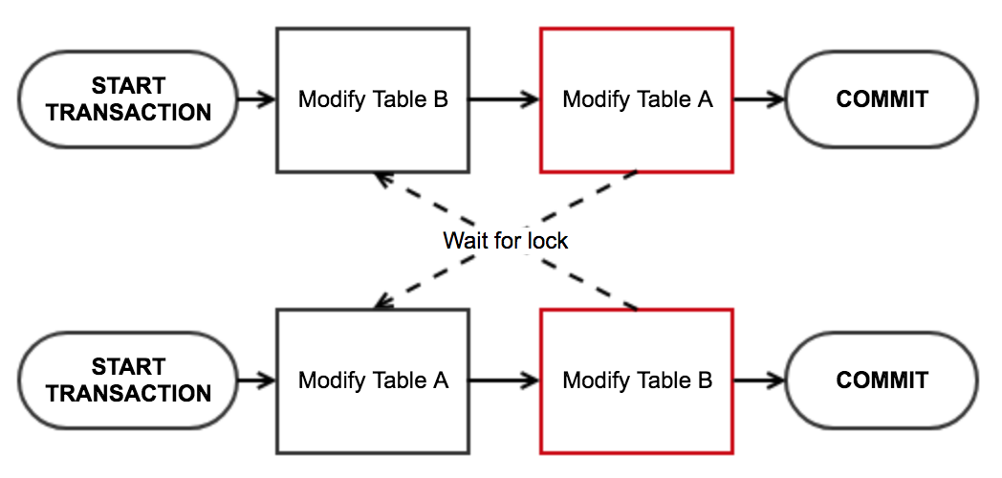

Controle de Concorrência
Deadlock
Ocorre quando uma transação T1 está esperando a liberação de algum bloqueio realizado por T2 e vice-versa.
  Protocolos de prevenção de deadlock
    Geralmente não é muito viável
      (bloqueios antecipados ou ordenação igual na operações no banco de dados)
  Protocolos de detecção de deadlock
    Mais viável
    Uso de timeouts
    o SGBD procura abortar a transação que atualizou menos dados ou que esteja rodando a menos tempo.
Exemplo: T1 T2
R1(A) R2(B)
W1(B) W2(A)
DEADLOCK

Slide 23
Controle de Concorrência
Problemas de Concorrência
Problemas clássicos de concorrência
    Atualização perdida (Lost Update)
    Leitura suja (Dirty read)
    Leitura não-repetitiva (Non-Repeatable-read)
    Fantasmas (Phantoms)

Slide 24
Controle de Concorrência
Problemas de Concorrência
Atualização perdida (Lost Update)
  Ocorre quando duas transações que acessam os mesmos itens do banco de dados têm suas operações entrelaçadas, de modo que torne incorreto o valor de algum item.
Leitura Suja (Dirty read)
  Ocorre quando uma transação atualiza um item do banco de dados e, por algum motivo, essa transação falha, sendo que outra transação leu esse item supostamente atualizado

Slide 25
Controle de Concorrência
Problemas de Concorrência
Leitura Não Repetitiva (Non-Repeatable read)
  Ocorre quando uma transação lê itens em uma determinada condição e depois outra transação altera e efetiva um novo item que satisfaz a condição da transação anterior. Caso a primeira transação faça novamente uma leitura com a mesma condição, os registros podem aparecer de maneira diferente.
Fantasmas (Phantoms)
    Ocorre quando uma transação lê itens em uma determinada condição e depois outra transação insere e efetiva um novo item que satisfaz a condição da transação anterior. Caso a primeira transação faça novamente uma leitura com a mesma condição, um registro “fantasma” irá aparecer

Slide 26
Controle de Concorrência
Níveis de Isolamento (Padrão SQL-92)
Read uncommitted
  Permite a leitura de dados não efetivados
  Há ganho de performance mas perda de segurança
Read committed
  Nível de isolamento Padrão
  Leitura só pode ser feita em dados efetivados
Repeatable Read
  Registros lidos não serão alterados por outros processos, garantindo releituras idênticas
Serializable
  A mais restrita de todas
  Inserções ou deleções não podem ser feitas em conjuntos de registros lidos

Slide 27
Controle de Concorrência
Níveis de Isolamento (Padrão SQL-92)
Sintaxe SQL
  A configuração do nível de isolamento pode ocorrer para todas a transações do banco de dados ou para alguma específica.
SET TRANSACTION
  ISOLATION LEVEL
    [
    READ UNCOMMITTED ou
    READ COMMITTED *(Padrão)
    REPEATABLE READ
    SERIALIZABLE
    ]

